Slide 1
PROJETO EM AUTOMAÇÃO E ROBÓTICA INDUSTRIAL
Apresentação da disciplina
Ano Letivo 2019/2020
Vítor Santos

Slide 2

Sumário da Aula 1
Apresentação da disciplina
O ambiente Linux
  Conceitos base
  A shell
  A organização de ficheiros
  Edição de ficheiros
Os primeiros programas em linguagem C
  Sintaxe base
  O compilador
  A execução

Slide 3
Objetivos principais
Introdução de ferramentas complementares para:
  programação, ambientes de desenvolvimento, simulação, integração, interfaces.
Elaboração de pequenos projetos integradores para desenvolver soluções e dispositivos avançados.
Dentro do possível, articular-se com outras disciplinas e permitir a realização de projetos mais abrangentes ou transversais.
Apoio preparatório para o desenvolvimento da futura Dissertação.

Slide 4
Elementos Programáticos
Introdução ao Linux
  A shell, linha de comandos, sistema de ficheiros, stdin e stdout
  Editores, comandos de tratamento de texto, expressões regulares
A linguagem C
  Estrutura de um programa em C. Funções, variáveis, ciclos, tipos e estruturas de dados.
  Arrays e ponteiros. Processamento de strings. Gestão de memória.
  Acesso a ficheiros. Comunicações RS232 e TCP/IP.
  Comunicação entre processos e shared memory.
Bibliotecas
  Código fonte e objeto.
  Makefiles e gestão da compilação e ”linkagem”
  cmake e CmakeLists.txt
  Bibliotecas externas – exemplo do OpenCV e outros exemplos.
Interface gráfica
  GTK e Glade.
Geração de documentação
  Doxygen – documentação de código de programação.
  Outros sistemas: asciidoc, LaTeX
Elementos de C++
  O encapsulamento de dados. Propriedades e métodos. Classes.
  Overload de funções e operadores.
  NB. A ordem de abordagem dos conteúdos indicados poderá variar.

Slide 5
Aulas e Avaliação
Aulas TP – 4 horas semanais
Avaliação
  Não há exames escritos.
  Avaliação de trabalhos:
    TPC
    Projeto final (P)
      Inclui apresentações por parte dos estudantes
Fórmula de avaliação:
  NF = 40% TPC + 60% P

Slide 6
Funcionamento das atividades
Parte 1 – Trabalhos e exercícios comuns
  Ferramentas de programação – linguagem C e Linux
  OpenCV e outras ferramentas e bibliotecas.
Parte 2 – Trabalhos individualizados
  Realização de projetos individuais preferencialmente preparatórios para a dissertação sob temas a definir, em áreas como:
    Visão artificial;
    Navegação;
    Interfaces com sensores;
    Interface com equipamentos: manipuladores, robôs móveis, grippers especializados, ou outros a definir.

Slide 7
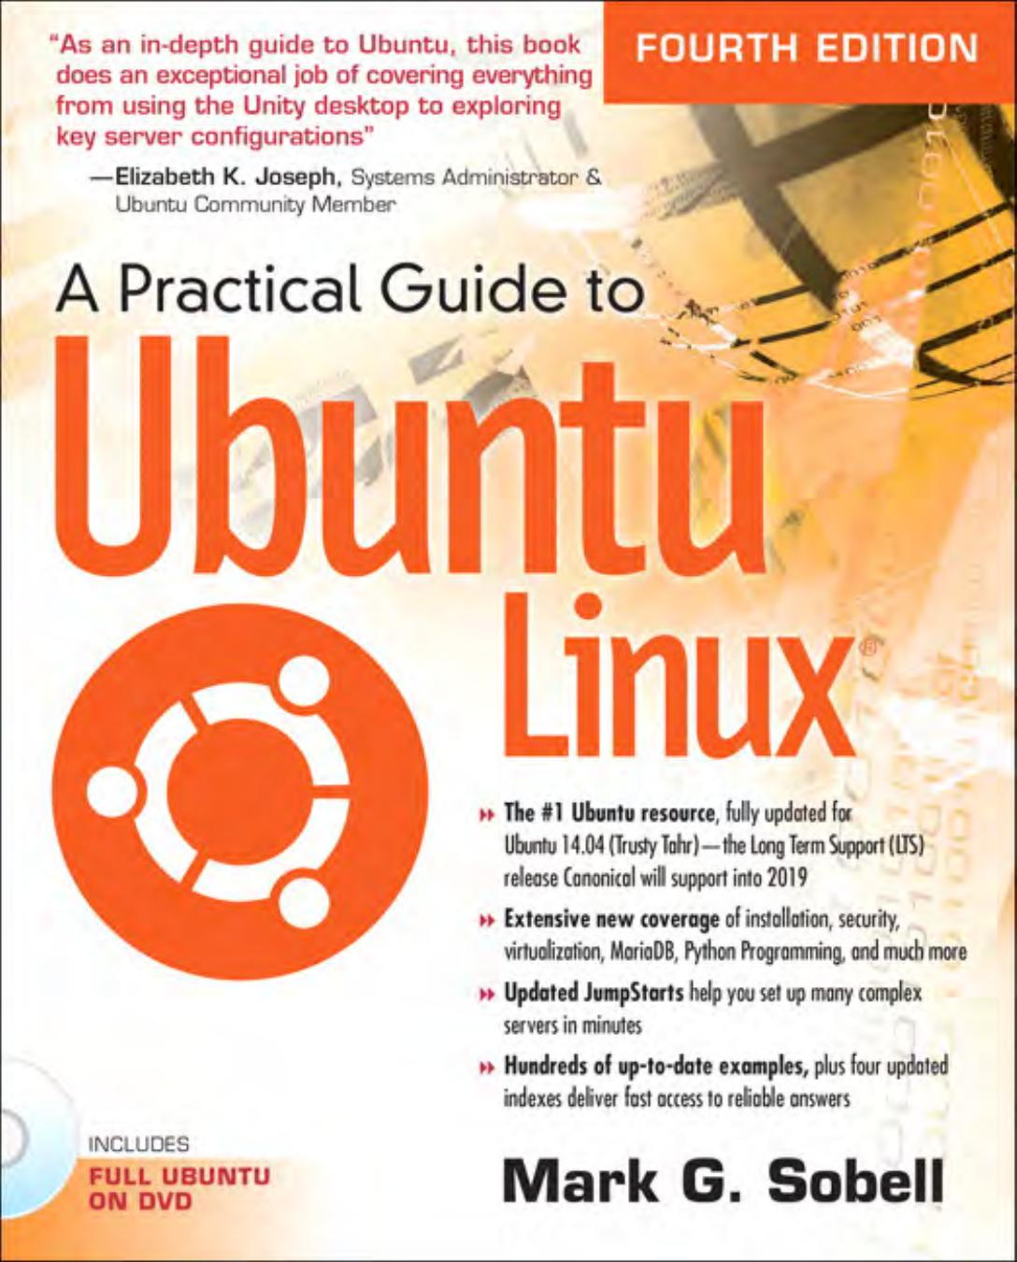
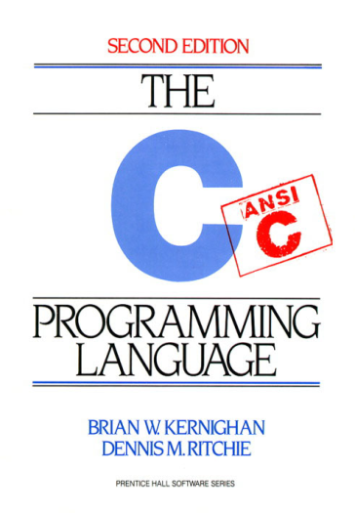
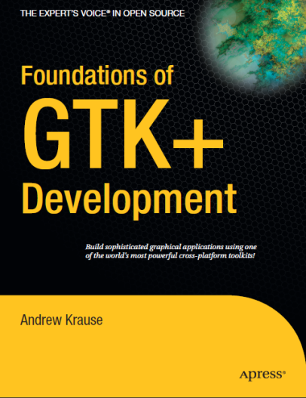
Referências gerais de apoio
Diversa informação na internet
Uso dos manuais (manpages)
Livros de Linux/C/Comunicações/GTK
Entre outras a indicar ...

